Slide 1





高级软工答辩
第三组
2023/01/03

Slide 2

目录
01
02
CONTENT
03
项目总体介绍
前端介绍
后端介绍
04
05
部署、测试相关介绍
会议记录
项目提交

Slide 3

01
项目总体介绍

Slide 4




前端
后端
成员信息
赵喆德、刘红宇、李佳凌
王子岑、杨鼎
李佳凌 191250070
刘红宇 191250090
王子岑 191250144
杨鼎 191250174
赵喆德 191250205
部署、测试
文档、视频
杨鼎
所有成员

Slide 5
涉众管理
发包方发布任务
众包工人激励系统
众包工人接受任务
报告优化
COLLECT测试平台

Slide 6
02
前端介绍

Slide 7
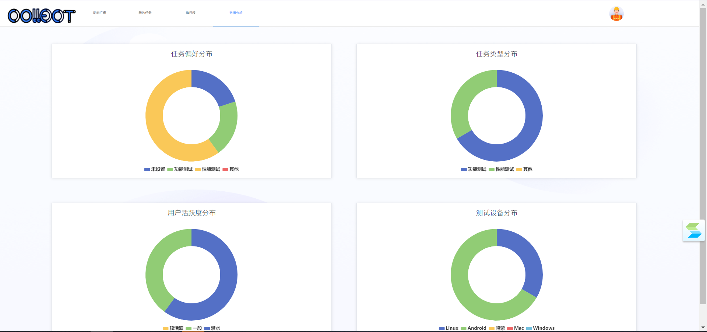
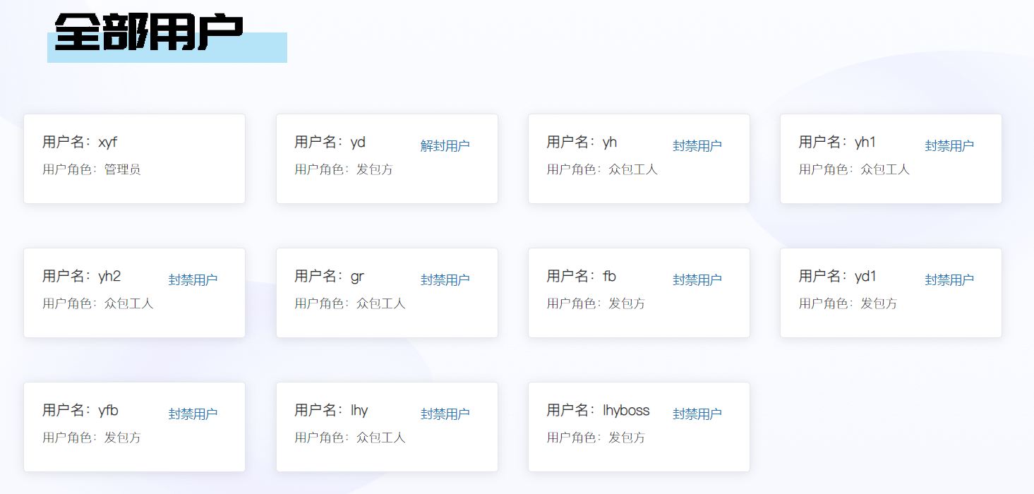
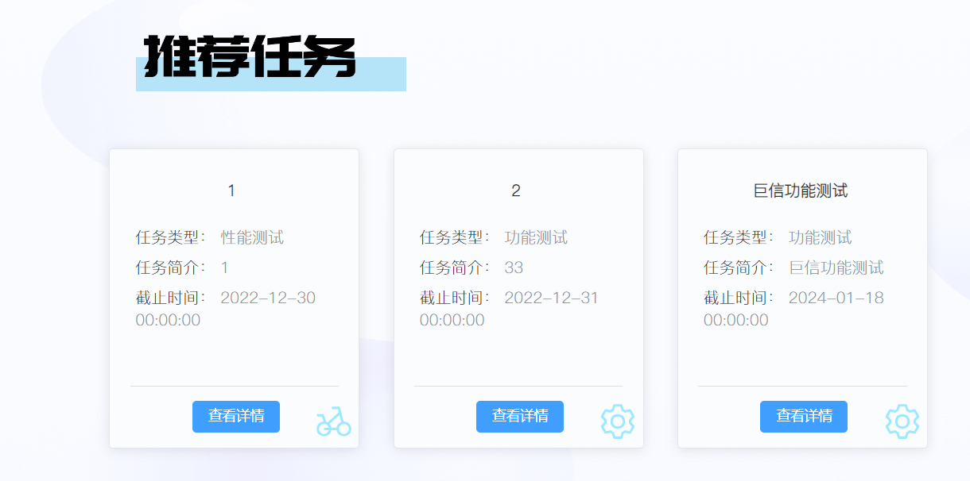



功能一
平台涉众管理流程
测试任务分发机制
可视化涉众状态
涉众管理
通过设置网站管理员页面对网站内项目与任务进行管理，同时对用户进行封禁等操作来管理用户
将与用户属性相关的测试任务展示在任务广场上方，有助于用户选择到适合自己的项目
将网站相关数据进行统计，并展示在网站页面上，从而方便各类用户了解网站当前运行状况

Slide 8
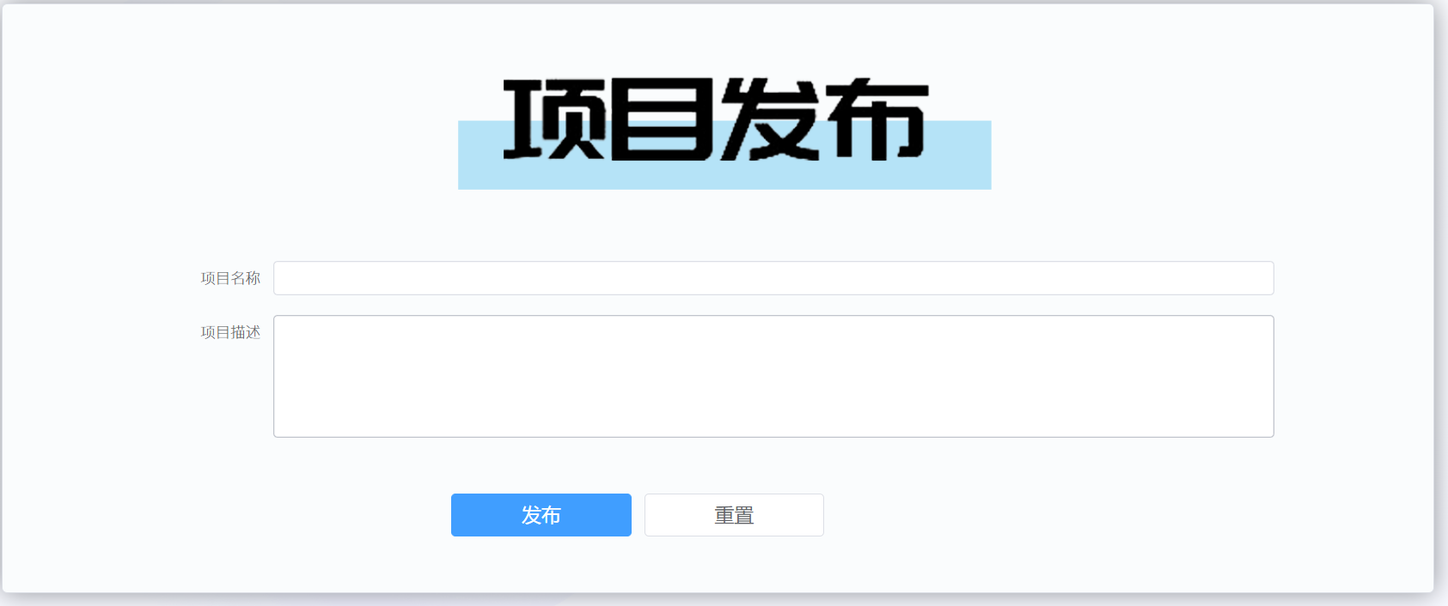
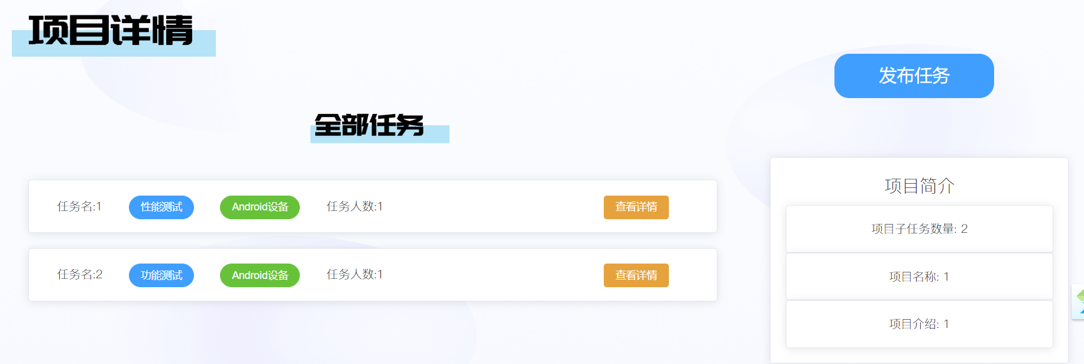

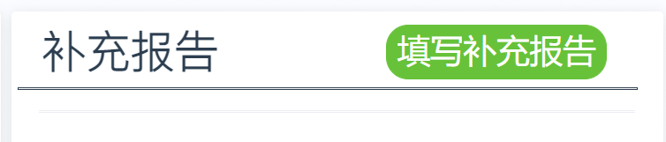

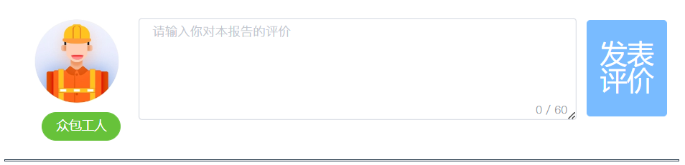
功能二
过程优化
多用户协作测试
发包方可以发布测试项目，并在项目中添加子任务，众包工人可以接取其中的子任务，从而实现多个众包工人协作测试
智能化引导
当有任务即将截止时，右上角会出现提醒。同时利用补充报告、报告评分、评论区等机制来进行协作反馈与协作评价

Slide 9

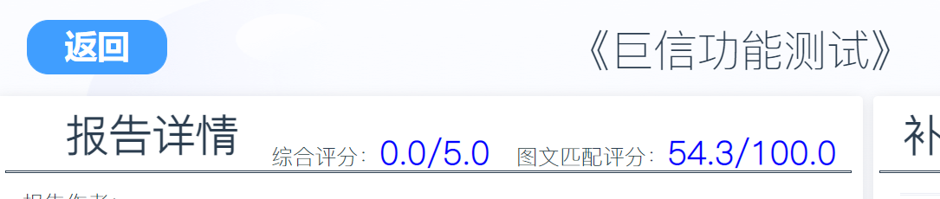
功能三 报告优化
通过报告截图进行数据扩增，再与原报告进行对比，获取图文匹配评分

Slide 10
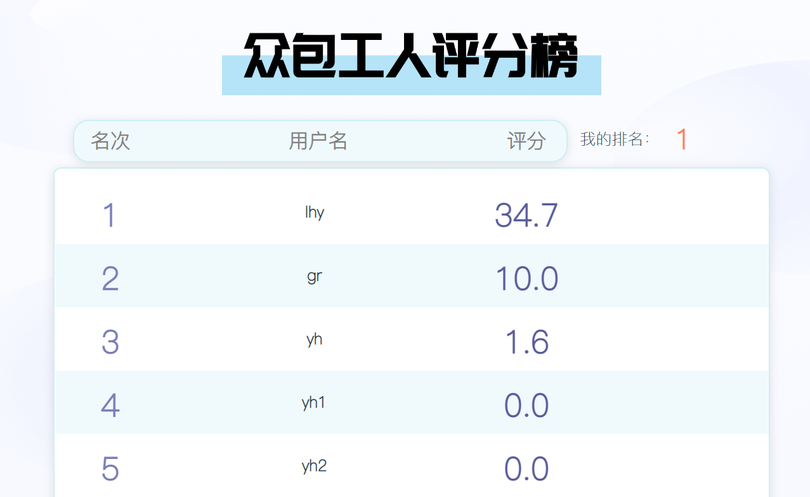
功能四
众测工人
行为检测
通过设置排行榜，对众测工人的各项数据进行评分比较，从而激励众测工人参与众测任务积极性
众测工人激励机制

Slide 11
03
后端项目介绍

Slide 12
1 整体概述
Spring Boot + MySQL
JPA

Slide 13
2 涉众管理
管理员：
新增封禁用户和解封用户的方法接口
发包方：
新增任务详情中查看已提交和未提交报告人员名单的方法接口

Slide 14
2 涉众管理
可视化众包工人的状态：
新增了任务偏好分布、任务类型分布、用户活跃度评分分布的方法接口

Slide 15
3 过程优化
多用户协作：
引入项目概念，作为测试任务的集合（即每个任务都是一个项目的子集），以便实现多用户的协作
智能化引导：
新增检测众包工人有三日之内即将结束的但仍未提交报告的任务的方法接口

Slide 16
4 报告优化
自动化质量评估：
新增工具类SimilarityHelper用以计算众包工人提交的截图和文本的吻合度，通过实验获得的阈值来评定众包工人的报告质量，从而实现测试报告自动化质量的评估

Slide 17
5 工人激励机制（排行榜）
1) 为众包工人添加六项属性：报告平均分、活跃度、协作能力、审查能力、测试完成率、报告重复率。
Diary
Task
Report
Score
Description
Supplement
报告平均分
活跃度
协作能力
审查能力
测试完成率
报告重复率
综合评分

Slide 18
5 工人激励机制（排行榜）
①报告平均分avgScore
工人提交的报告的得分avgReportScore的平均值，范围在1~5。
$$\text{avg}\text{S}\text{core}\text{ = }\frac{\text{1}}{\text{report}\text{N}\text{um}}\sum{\text{avg}\text{R}\text{eport}\text{S}\text{co}re}$$

Slide 19
5 工人激励机制（排行榜）
②活跃度activityLevel
工人登录、提交报告、进行报告审查与协作都能提升活跃度。如果长期不登录，活跃度会下降，范围在0~100。
loginRate = loginDays / totalDays
activityLevel = loginRate * 50 + reportNum * 8 + scoreNum *
1 + descriptionNum * 2 + supplementNum * 5

Slide 20
5 工人激励机制（排行榜）
③协作能力suppAbility
工人进行报告协作的次数越多(提交的补充报告越多)，其协作能力越强，范围在0~100。
suppAbility = min{suppNum * 5, 100}

Slide 21
5 工人激励机制（排行榜）
④审查能力reviewAbility
用工人对其他报告的评分reportScore与这些报告的平均分avgReportScore差的绝对值的平均值衡量工人审查的差异difference，定义审查能力为20*(5-difference)，范围在0~100。
$$\text{difference}\text{ = }\frac{\text{1}}{\text{score}\text{N}\text{um}}\sum{\text{|}\text{reportScore}－\text{avg}\text{R}\text{eport}\text{S}\text{co}re|}$$
reviewAbility = 20 * (5－difference)

Slide 22
5 工人激励机制（排行榜）
⑤测试完成率finishRate
工人完成的测试(提交过报告的测试)占其参加的所有测试的比例，范围在0~100%。
finishRate = reportNum / signedTaskNum

Slide 23
5 工人激励机制（排行榜）
⑥报告重复率similarity
工人提交的报告report与测试内其他报告report_i的相似度的平均值，范围在0~100%。
$$\text{similarity}\text{ = }\frac{\text{1}}{\text{report}\text{N}\text{um}}\sum{\text{get}\text{S}\text{imilarity}\text{(}\text{report}\text{, }\text{report}\text{_}\text{i}\text{)}}$$

Slide 24
5 工人激励机制（排行榜）
⑦综合评分totalScore
工人的综合评分由以上6个指标按百分制加权计算获得。
totalScore = (activityLevel + avgScore * 20 + finishRate * 100 + suppAbility + reviewAbility + (1－similarity) * 100) / 6

Slide 25
04
软件过程，技术要求介绍

Slide 26
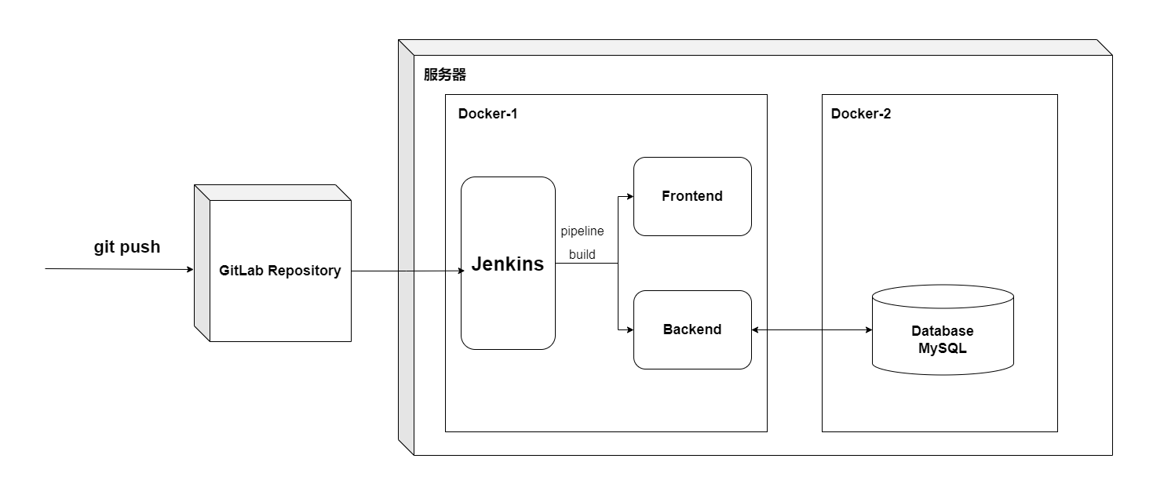
采用Jenkins + GitLab实现CI/CD，实现了Gitlab自动触发Pipeline构建
项目与Jenkins在一个Docker中，数据库在另外一个Docker
改进之处：采用docker里套docker的方式创建前后端项目，这样流水线不会一直运行

Slide 27
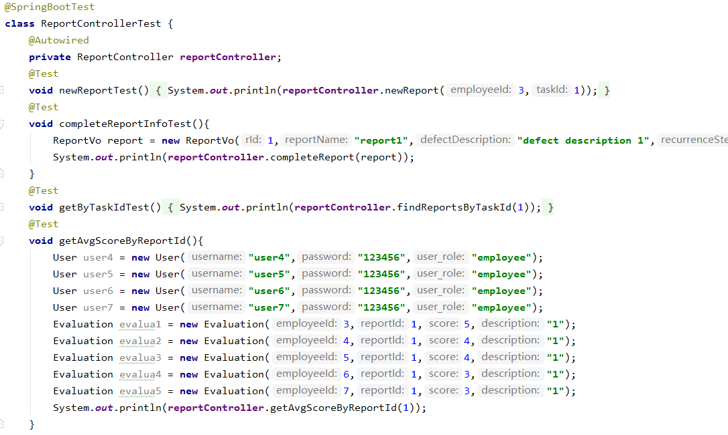
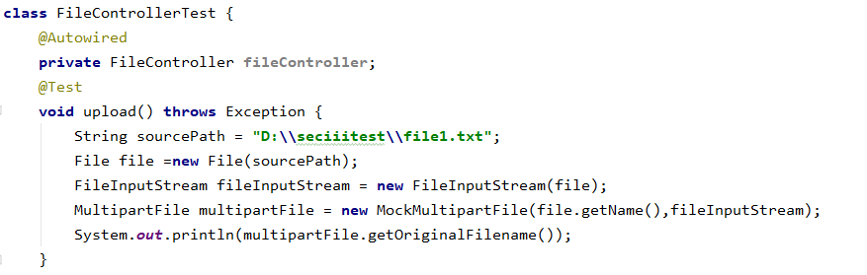
· 单元测试
Junit单元测试框架

Slide 28
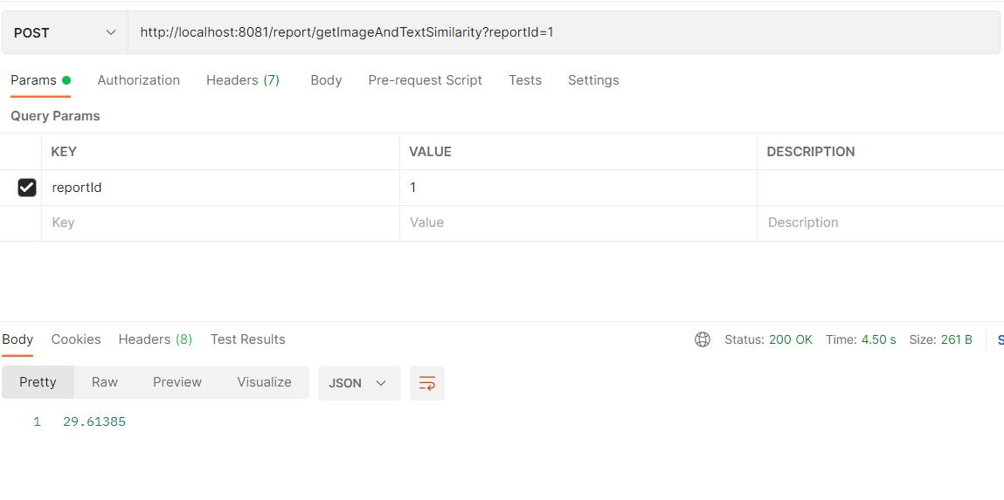
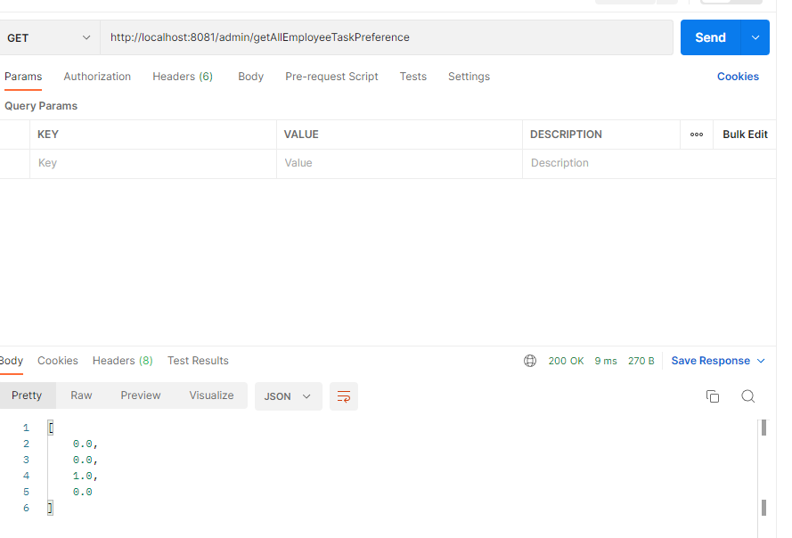
· 集成测试
Postman

Slide 29
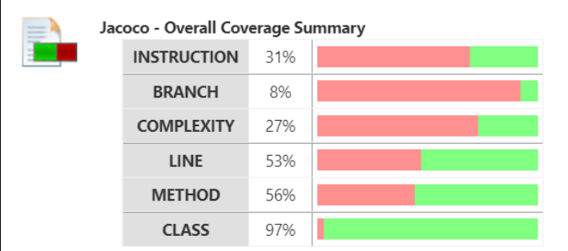
· 测试覆盖率
Jacoco
我们小组项目在后端使用有 JPA 与 @Data 注解，故方法覆盖率可能较低。

Slide 30
· 测试中发现的重要问题
计算出的文本与图片相似度差异过小；
计算活跃度的算法不合理

Slide 31
05
会议记录、项目提交

Slide 32
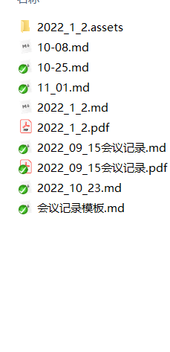

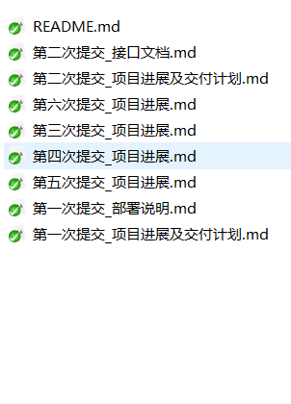
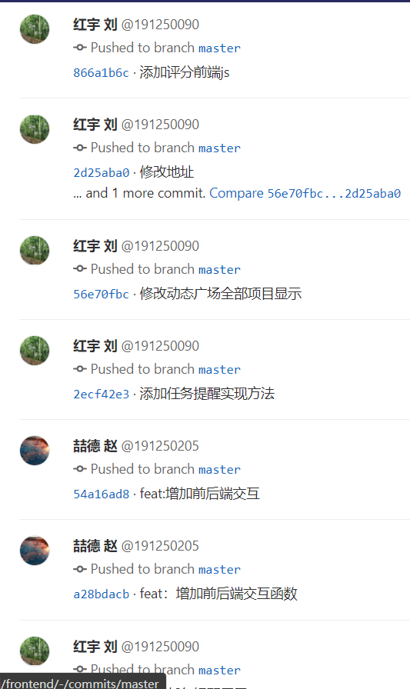
会议记录
文档记录
视频记录
提交记录

Slide 33

谢谢观看

